Slide 1
Прегравидарная подготовка
при снижении репродуктивного потенциала
как вклад в повышение
показателей рождаемости

Slide 2
?
?
?
На протяжении последнего десятилетия в Воронежской области нарастает естественная убыль населения и снижается число женщин репродуктивного возраста.
Ключевая социальная тенденция последних лет — поздняя реализация репродуктивных планов. Средний возраст матери при рождении ребёнка превышает 28 лет.
На этом фоне на первое место среди задач акушерско-гинекологической службы выходит борьба за каждую наступившую беременность.

Slide 3
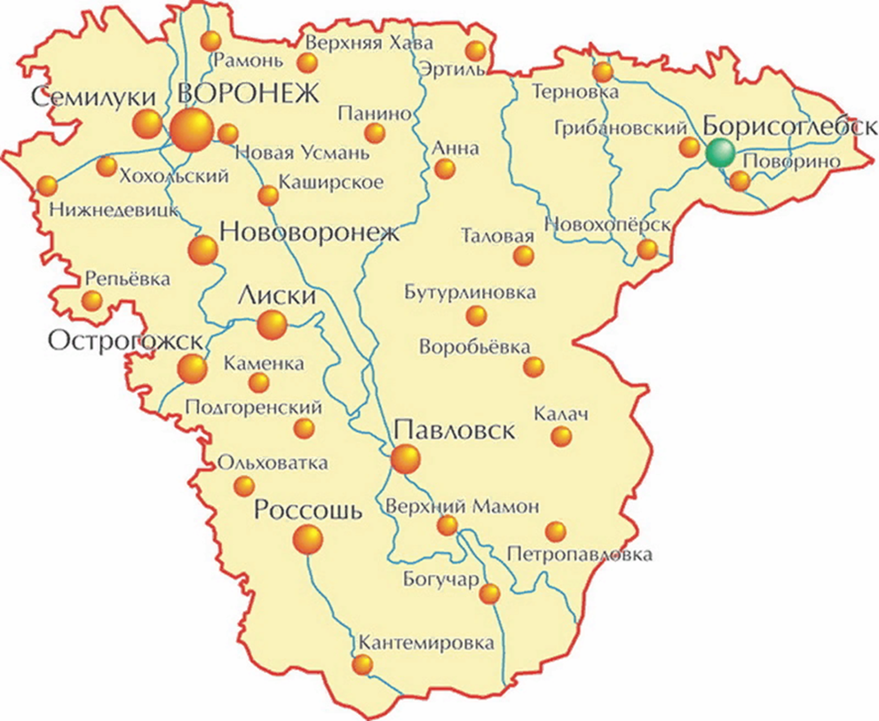
С возрастом происходит «накопление» гинекологической патологии – появление и прогрессирование гинекологических заболеваний.
Кроме того, пациенткам приходится сталкиваться с последствиями проведенного хирургического лечения.
Женщины со сниженным в результате гинекологических заболеваний репродуктивным потенциалом нуждаются в специальной подготовке к беременности, включая не только витаминотерапию, но и санацию заболеваний, при необходимости – хирургическую коррекцию, реабилитационные мероприятия, физиотерапию и пр.
Случаи предрака шейки матки, выявленные у женщин репродуктивного возраста в Перинатальном центре Воронежа в 2022 году, данные годового отчета

Slide 4
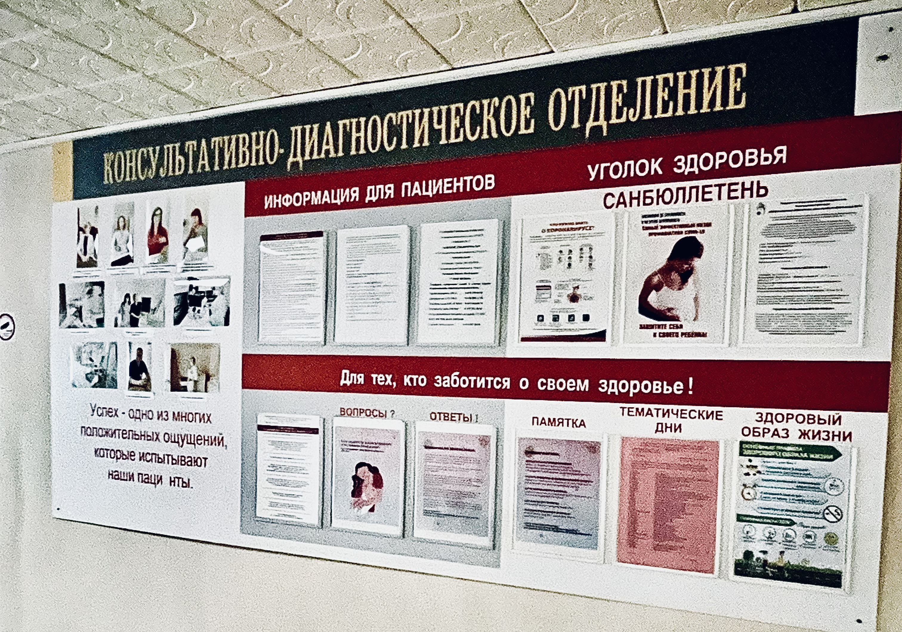
Согласно программе прегравидарной подготовки,
при планировании беременности пациентками с отягощённым акушерско-гинекологическим анамнезом врачи женских консультаций направляют их для лечения и дообследования
в консультативно-диагностическое отделение
Перинатального центра.
Связь между гинекологами районных и городских консультаций с КДО осуществляется с помощью телемедицины, ЭМИС, через кураторов районов и главных внештатных специалистов, многие из которых являются сотрудниками КДО. В рамках проекта прегравидарной подготовки проводится целенаправленный поиск и выявление пациенток с отягощённым анамнезом для приглашения в КДО.

Slide 5
Особенностью отделения является связь с хирургическими отделениями Перинатального центра.
В рамках отделения работает хирургическая комиссия для выбора оптимальной оперативной тактики при необходимости коррекции гинекологической патологии (метропластика, циркляж, миомэктомия и др.)
А также существует возможность в рамках программы прегравидарной подготовки сразу передавать под наблюдение КДО пациенток, перенесших хирургические вмешательства, чреватые снижением репродуктивного потенциала.
Приёмы по гинекологической эндокринологии
Приёмы по патологии шейки матки
Приёмы по воспалительным и опухолевым заболеваниям
Консультативно-диагностическое отделение
Приём терапевта
Приём психолога
Приём уролога-андролога

Slide 6
Консультативно-диагностическое отделение имеет дневной стационар с возможностью проведения малых гинекологических операций.
Налажено взаимодействие с физиотерапевтическим отделением Перинатального центра для максимального использования восстановительных возможностей физиотерапии.
Лабораторная диагностика (инфекции, гормональный спектр, цитология)
Выработка стратегии квалифицированными специалистами
Хирургическое
лечение
психологическая помощь
реабилитация
Учет по беременности в Перинатальном центре

Slide 7
Консультативно-диагностическое отделение Перинатального центра идеально подходит для стратегического консультирования женщин со сниженным репродуктивным потенциалом.
Целенаправленный поиск и всесторонняя подготовка таких пациенток к беременности обеспечивает снижение акушерских и перинатальных рисков и в конечном счете направлена на достижение здорового материнства.

